Slide 1
臺億建築經理股份有限公司
TAI YI REAL-ESTATE MANAGEMENT CO.,LTD.
公司簡介

Slide 2
由臺灣銀行參與投資設立。
於民國78年6月28日正式成立營運。
建築經理公司係居於建築業者、地主、購屋消費者、金融機構之間之公正第三者，透過不動產信託、財務稽核，建立有秩序的交易體制，保障三者間合作之權益。以經濟手段來引導建築業者經營趨向正軌，消弭一般不動產交易產生之糾紛。
公司地址:臺北市中山區松江路87號10F之3
公司電話:(02)8978-6262
傳真電話:(02)2508-0806

Slide 3
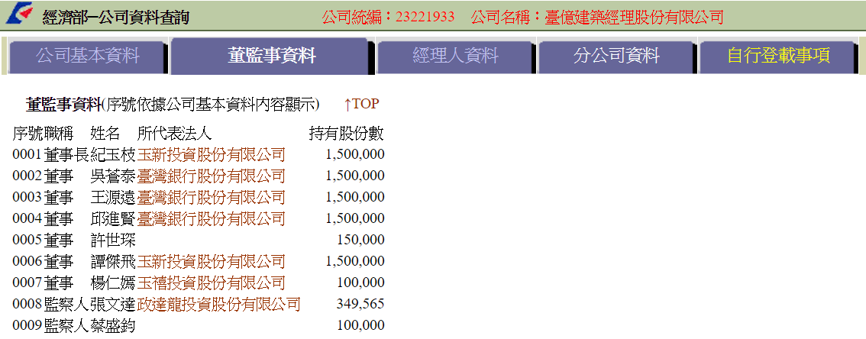
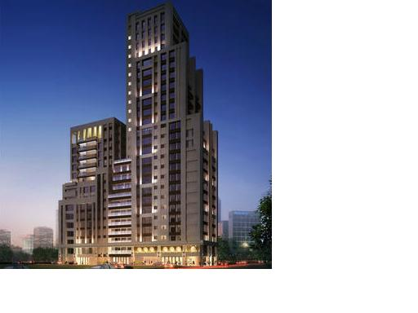
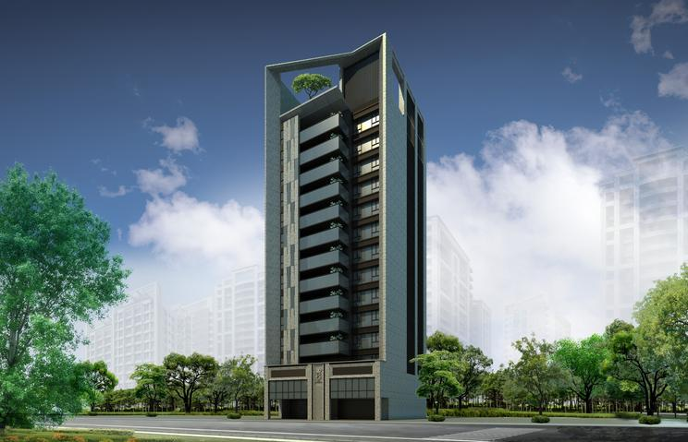
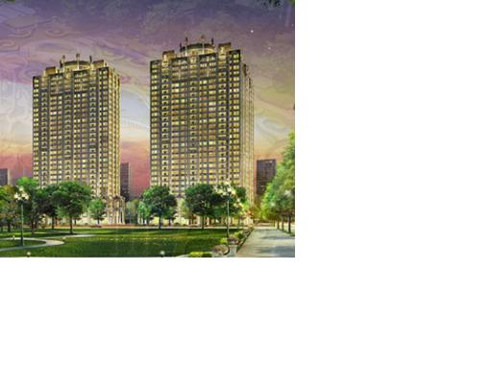
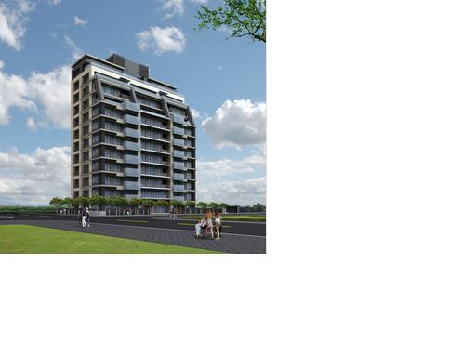
臺億建築經理股份有限公司由臺灣銀行參與投資30％，營運至今已近25年。
主要服務：不動產專案管理、履約保證、工程查核、財務稽核、續建協助、完工保證及不動產專業顧問等。
與多家上市櫃公司配合信託管理及續建機制，協助興建個案順利進行完工
興富發建設
國家一號院
長虹建設
虹璽
皇翔建設
紫鼎
太平洋建設
中山世紀

Slide 4
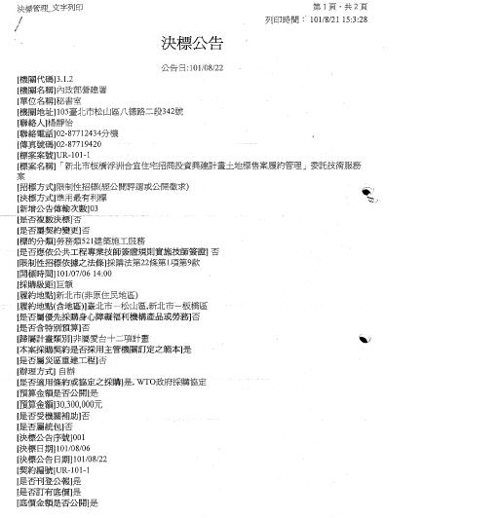
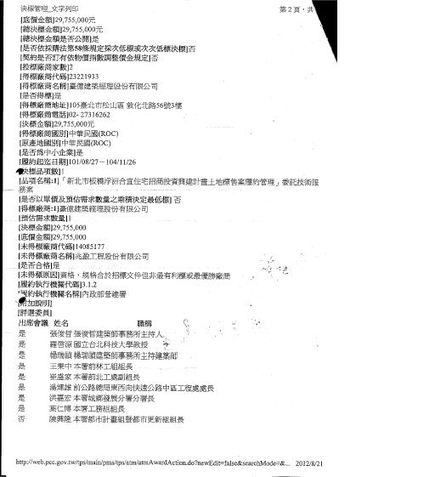
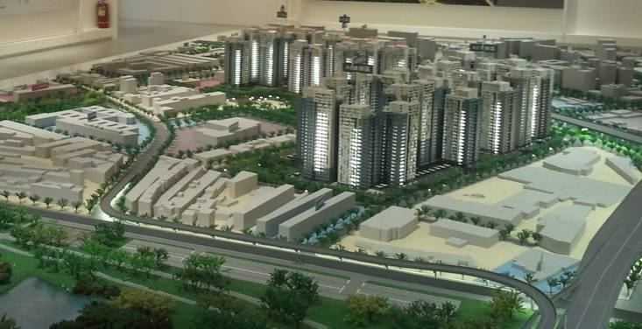
臺億建築經理股份有限公司並於民國101年8月取得內政部營建署「新北市板橋浮洲合宜住宅招商投資興建計畫土地標售案履約管理」

Slide 5
營業項目介紹
1.興建計劃審查
2.契約鑑證
3.不動產評估及徵信
4.財務稽核
5.工程進度查核及營建管理
6.代辦履約保證手續
7.協助續建及完工承諾
8.不動產之買賣或其他清理處份
9.其他有關業務之諮詢及顧問事宜

Slide 6
承 辦 個 案 介 紹

Slide 7

潤隆建設股份有限公司
案名：NTC國家商貿中心(臺中七期)
辦理方式：不動產開發信託
地點：市政北二路,朝富路口
服務項目：
‧起造人信託
‧工程進度查核
‧預售契約查核
‧營建資金控管(預售屋價金)
‧專案財務稽核

Slide 8
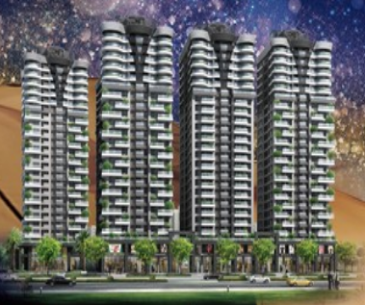
達麗建設股份有限公司
案名：全民萬歲
辦理方式：不動產開發信託
地點：高雄捷運青埔站
服務項目：
‧工程進度查核
‧預售契約查核
‧營建資金控管(預售屋價金)
‧專案財務稽核

Slide 9
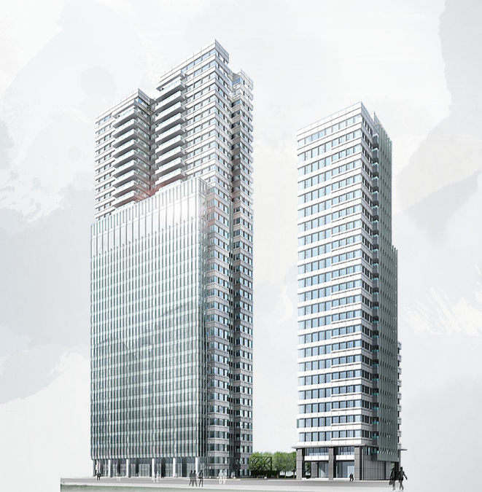
聯合報股份有限公司
案名：聯合大哲、聯合大於(臺北市信義區逸仙段二小段案)
辦理方式：都市更新權利變換
核定公告日：102年2月27日
地點：忠孝東路四段
服務項目：
‧工程進度查核
‧預售契約查核
‧營建資金控管(包含建築融資及預售屋價金)
‧專案財務稽核

Slide 10
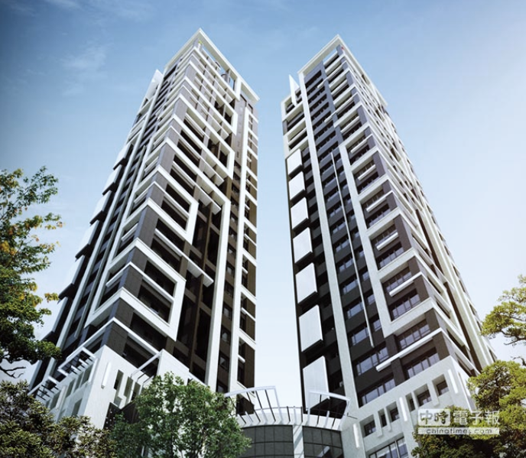
太平洋建設股份有限公司
案名：太平洋之森
辦理方式：都市更新權利變換
核定公告日：103年1月24日
地點：汀州路
服務項目：
‧在建工程產權信託
‧工程進度查核
‧預售契約查核
‧營建資金控管(包含建築融資及預售屋價金)
‧專案財務稽核

Slide 11
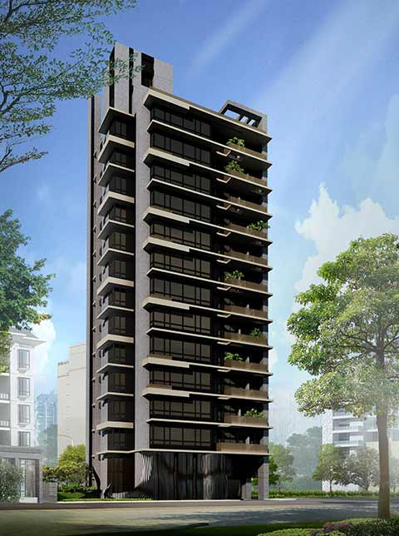
寳舖建設股份有限公司
案名：青田青(臺北市大安區金華段二小段案)
辦理方式：都市更新協議合建
核定公告日：102年7月31日
地點：青田街12巷、和平東路一段141巷口
目前進度：完工交屋
服務項目：
‧工程進度查核
‧預售契約查核
‧營建資金控管(包含建築融資及預售屋價金)
‧專案財務稽核

Slide 12
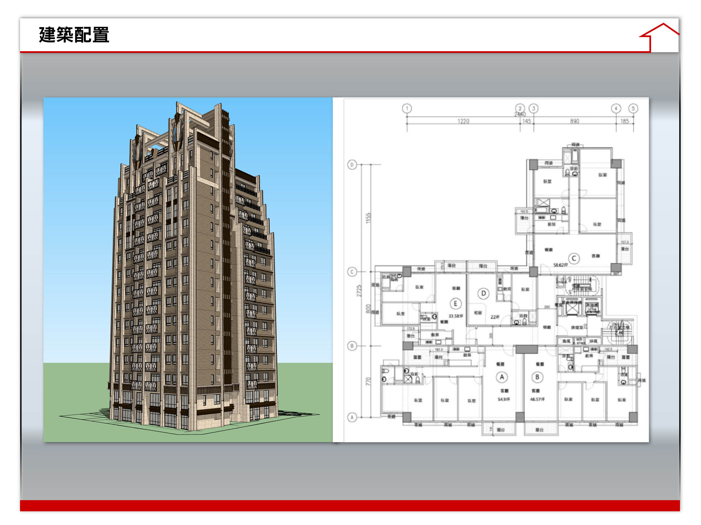
國賓開發股份有限公司
案名：臺北市萬華區華江段三小段案
辦理方式：都市更新協議合建
核定公告日：104年1月16日
地點：大理街116巷
服務項目：
‧工程進度及預售契約查核
‧營建資金控管(包含建築融資及預售屋價金)
‧專案財務稽核
‧續建完工承諾

Slide 13
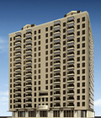
昇陽‧實陽建設股份有限公司
案名：新北市板橋區北門街商業區都市更新計畫案
辦理方式：都市更新權利變換
核定公告日：104年2月9日
地點：北門街
服務項目：
‧工程進度查核
‧預售契約查核
‧營建資金控管(包含建築融資及預售屋價金)
‧專案財務稽核
‧協助續建完工

Slide 14
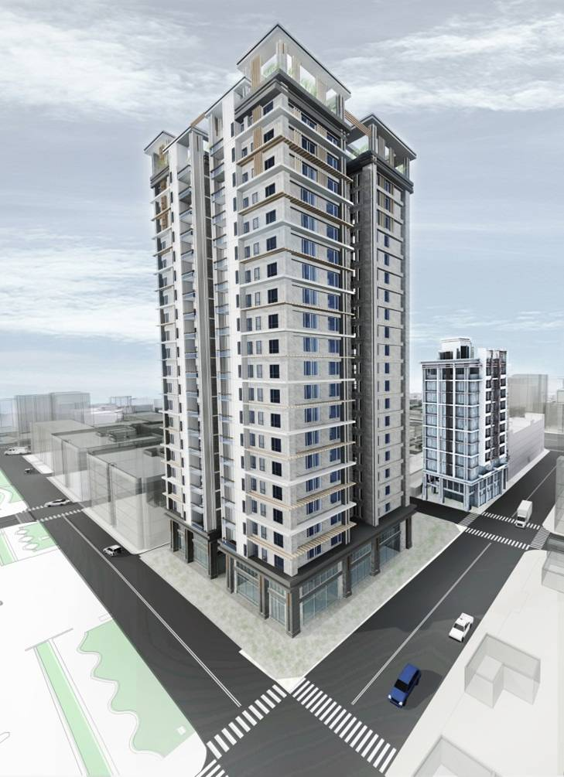
金旺宏實業股份有限公司
案名：新竹市東區親仁段案
辦理方式：都市更新權利變換
核定公告日：102年12月11日(新竹市第一個核定都市更新案)
地點：新竹市中央路、文化街口
服務項目：
‧營建管理（包含在建工程產權信託）
‧工程進度及預售契約查核
‧營建資金控管(包含建築融資及預售屋價金)
‧專案財務稽核
‧續建完工承諾

Slide 15
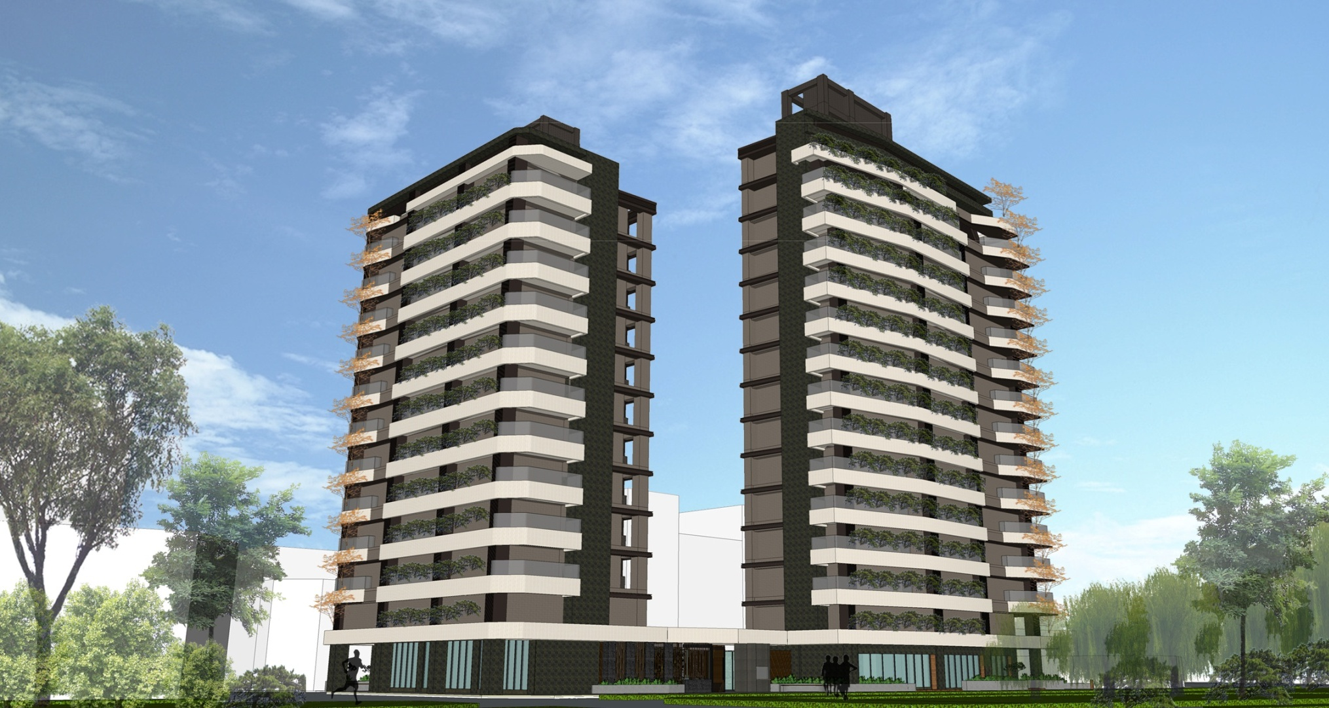
金旺宏實業股份有限公司
案名：新竹市東區中央段案(公辦都市更新案)
辦理方式：都市更新權利變換
核定公告日：104年11月2日
地點：新竹市民權路、三民路口
服務項目：
‧代理投標
‧營建管理（包含在建工程產權信託）
‧工程進度及預售契約查核
‧營建資金控管(包含建築融資及預售屋價金)
‧專案財務稽核
‧續建完工承諾

Slide 16
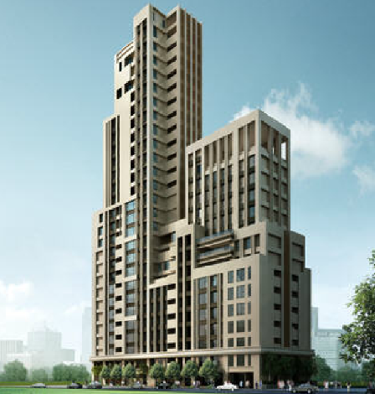
皇翔建設股份有限公司
案名：紫鼎(臺北市中正區城中段三小段案)
辦理方式：都市更新協議合建
核定公告日：101年10月5日
地點：延平南路、中華路一段91、95巷口
目前進度：完工交屋
服務項目：
‧工程進度查核
‧預售契約查核
‧營建資金控管(預售屋價金)
‧專案財務稽核

Slide 17
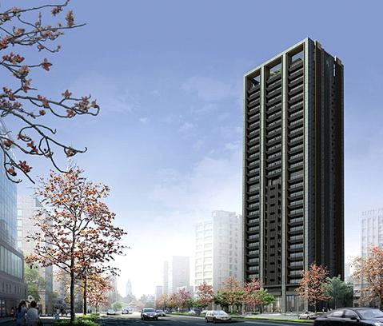
耕薪都市更新股份有限公司
案名：耕曦(臺北市大安區龍泉段三小段案)
辦理方式：都市更新權利變換
核定公告日：102年5月29日
地點：羅斯福路、浦城街口
目前進度：完工交屋
服務項目：
‧工程進度查核
‧預售契約查核
‧營建資金控管(包含建築融資及預售屋價金)
‧專案財務稽核

Slide 18
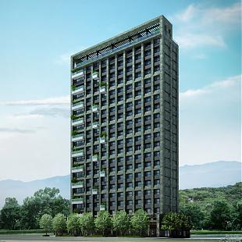
筑丰興業股份有限公司
案名：筑丰天母(臺北市士林區蘭雅段二小段案)
辦理方式：都市更新權利變換
核定公告日：102年11月1日
地點：中山北路六段35巷
目前進度：完工交屋
服務項目：
‧工程進度查核
‧預售契約查核
‧營建資金控管(包含建築融資及預售屋價金)
‧專案財務稽核

Slide 19
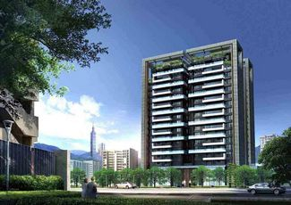
潤隆‧躍翔建設股份有限公司
案名：靜心文匯(臺北市文山區興安段二小段案)
辦理方式：都市更新協議合建
核定公告日：102年9月30日
地點：景華街與仙岩路口
目前進度：完工交屋
服務項目：
‧工程進度
‧預售契約查核
‧營建資金控管(包含建築融資及預售屋價金)
‧專案財務稽核

Slide 20
台中銀租賃事業股份有限公司
案名：台中市豐原區健身中心鋼構工程
辦理方式：營建管理
地點：台中市豐原博安段21地號
履約標的服務項目：
‧招商作業諮詢及建議
‧營建合約審閱及建議
‧營建管理
◎工地督導
◎施工階段管理
◎交屋及驗收
◎提送報告書
◎工程計價項目檢討及查證
‧完工移交階段

Slide 21
遠雄人壽保險事業股份有限公司
辦理方式：營建管理
地點：桃園市桃園區水汴頭段38地號
履約標的服務項目：
‧全程服務
◎協助處理相關事件或提供專業意見
◎派員列席主關機關會議
‧施工階段
◎針對設計圖說、施工窒礙提供專業意見
◎施工期間之各項變更，提供專業建議並督促營造廠資料備查
◎協助處理工程糾紛、爭議及工程界面協調、整合
◎協助申請使用執照前置作業管制總表
◎每週工地巡查、與營造廠商召開工進協調會
‧完工移交階段
◎協助驗收
◎督促營造廠辦理操作、維護教育訓練
目前進度：玻璃帷幕完成, 預計108年9月取得使照

Slide 22
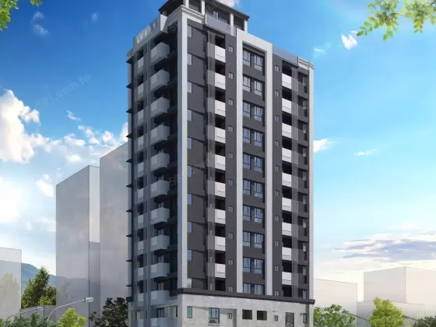
雄邦開發建設股份有限公司
案名：雄邦馨苑(新北市永和區保平段)
辦理方式：都市危險及老舊建築物加速重建
核定公告日：106年10月2日
地點：新北市永和區保平路174巷
目前進度：八樓樓版完成
服務項目：
‧工程進度查核
‧預售契約查核
‧專案財務稽核

Slide 23
專 案 管 理 服 務 介 紹

Slide 24
壹、建築經理專案管理
銀行融資洽辦
配合危老委建專案擬定融資計劃向金融機構申請並協助融資作業。
銷售查核與財務稽核
配合融資銀行定期出具預售屋價金查核報告書，
協助管理信託專戶收、支控管，專款專用並出具動支報告予融資銀行。
工程進度查核
定期至工程現場查核, 撥付工程款時審核撥款文件，出具工程查核暨財務稽核報告書予融資銀行及業主。

Slide 25
往來金融機構
臺灣銀行 | 中國信託
臺灣土地銀行 | 新光銀行
合作金庫 | 華泰銀行
兆豐銀行 | 日盛銀行
華南銀行 | 星展銀行
彰化銀行 | 遠東銀行
第一銀行 | 板信商業銀行
臺灣中小企銀 | 上海商業銀行
國泰世華銀行 | 聯邦商業銀行
台北富邦銀行 | 台中商業銀行

Slide 26
貳、興建執行專案管理
一、可行性評估
二、專案團隊組成評選、分析
三、規劃設計介面整合
四、採購發包廠商評選
五、工程施工階段監督管理
六、驗收交屋作業
七、銷售公司評選發包、銷售計畫擬訂
八、銷售期間客戶管理、請款、完工交屋作業

Slide 27
配合團隊介紹
建築師 | 李天鐸建築師事務所 | 金以容建築師事務所
 | 三門聯合建築師事務所 | PGA聯合建築師事務所
 | 宏景聯合建築師事務所 | 姚仁喜建築師事務所
 | 簡俊卿建築師事務所 | 黃模春、張矩墉、陳浩雲建築師事務所
 | 李兆嘉建築師事務所 | 古爵誌建築師事務所
營造廠 | 大陸工程 | 潤泰營造
 | 金藏營造 | 根基營造
 | 億東營造 | 利晉工程
 | 福住營造 | 群欣建設

Slide 28
一、建築專案管理執行
建築工程
可行性評估
規劃
設計
採購
發包
工程
施工
驗收
交屋
客服
保固

Slide 29
合建與自地自建差異比較

Slide 30
 | 合建 | 自地自建
地主整合 | 由建設公司出面整合各位地主並簽訂合建契約書 | 由地主自行協調自組整合
前期規劃管理 | 由建設公司專案進行時程規劃、選擇合適設計團隊，辦理全案團隊意見整合及時程管理、議約作業。 | 由地主遴選適合單位組成本專案團隊。 ※建議可先選擇統籌管理單位進行後續遴選團隊作業並且辦理後續所有介面整合及管理。
建築設計規劃 | 建設公司在考量大部分地主需求外，以市場上目前主流設計坪數及公設需求為主要設計考量 | 依據地主需求在不違反建築法規下可配合設計，但委建通常會有部分房屋出售以取得興建費用之需求，因此在相關設計上仍建議參酌部份房型市場上之需求。
建材設備 | 建設公司會依據成本控管並配合採購發包作業由公司主導相關設備品牌或適用材料 | 地主委託營造廠興建時，於發包前可指定相關需求設備材料
施工期間 興建管理 | 簽訂合建契約全權委託建設公司辦理相關興建作業，僅能了解使用建材品牌，興建期間由建設公司進行工程施工監督及各項介面整合 | 建議委託統籌管理公司進行營建暨銷售管理。管理公司直接接受地主委託,配合各工程階段需求，提出適當之建議與回應對策，以確保進度如期、品質如式、造價如度、安全無虞為目標。

Slide 31
 | 合建 | 自地自建
前期規劃費用 興建資金 | 地主與建設公司合建依合建契約約定；一般合建案相關的興建資金均由建設公司支付，所有融資申辦、金融機構連絡等等亦由建設公司辦理。 | 前期規劃費用將由地主自行出資負擔。 興建資金由地主提供土地設定，配合金融機構申辦融資；後續融資撥付將配合金融機構規定辦理。 ※本公司可協助地主於確認整體合作架構後，洽辦適合之金融機構協助全案融資作業並且在不違反金融機構規定，為本專案量身規劃適合之融資模式。 ※整體融資撥付會視本專案最終與各團隊之合作模式規劃最適宜的撥付作業，已確保本專案興建執行期間順利。
其他差異 | 合建之分配由建設公司與地主私下協議分配內容。 合建協議中建設公司會提供補貼項目予地主。 合建協議中於後續興建執行上由建設公司掌握主導權。 | 一般自建案地主間之分配大多由地主間互相協議。 一般自建案較無補貼款之規劃。 一般自建案於興建執行上需要有經驗統籌規劃團隊，協調所有作業面。
支付費用 | 依據地主與建設公司約定為主，大部分合建案前期開發、興建工程費用先由建設公司出資,更新後部份房地需抵付建設公司。 | 開發前期、興建工程所有費用均由地主自行支付，更新後建物為所有住戶所有。

Slide 32
簡報結束，謝謝各位

